Slide 1




Progettazione di un database utilizzando un'architettura No-SQL Bedetta Alessandro Caporusso Amalia Chiara Galeazzi Margherita
Progetto per il corso di New Generation Databases 2023

Slide 2

Indice
Da cosa siamo partiti
Requisiti fondamentali
Schema E-R iniziale
Semplificazioni sullo schema
Progettazione degli aggregati
Aggregati di livello 1
Rappresentazione degli aggregati
Implementazione
Risultati
Conclusioni e sviluppi futuri

Slide 3
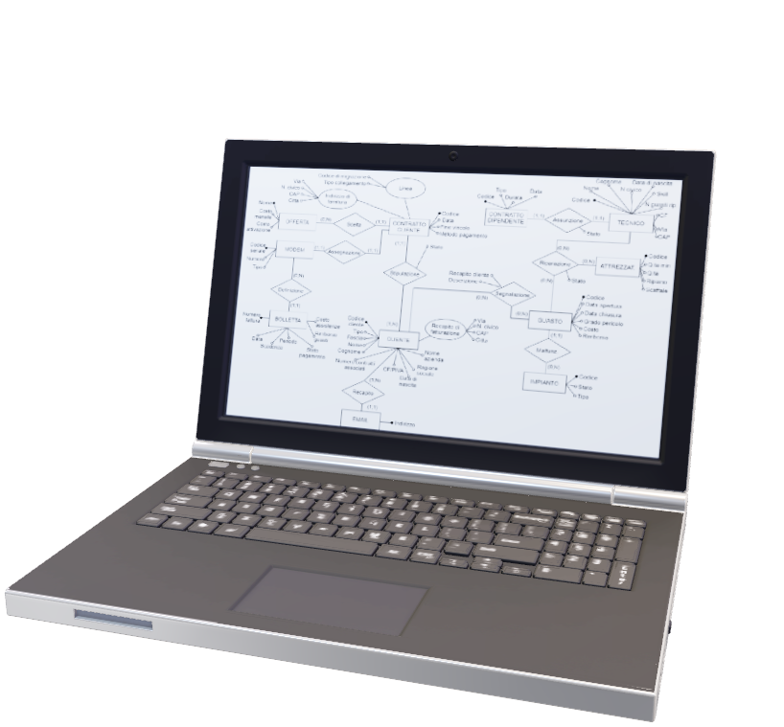
Da cosa siamo partiti
Base dati relazionale finalizzata alla gestione di un operatore del settore telecomunicazioni
Obiettivi:
Supporto clienti e Gestione dei relativi dati
Gestione interna dei dipendenti/tecnici
Memorizzazione dati relativi ad impianti e guasti segnalati

Slide 4





Requisiti fondamentali
Memorizzazione dati relativi agli impianti e ai relativi guasti
Gestione del meccanismo di segnalazione guasti da parte degli utenti
Memorizzazione dati dipendenti
Memorizzazione dati cliente e relativi Contratti-Offerte-Modem-Bollette

Slide 5

Requisiti fondamentali
Memorizzazione dati cliente e relativi Contratti-Offerte-Modem-Bollette
Memorizzazione dati relativi agli impianti e ai relativi guasti
Gestione del meccanismo di segnalazione guasti da parte degli utenti
Memorizzazione dati dipendenti

Slide 6

Requisiti fondamentali
Memorizzazione dati cliente e relativi Contratti-Offerte-Modem-Bollette
Memorizzazione dati dipendenti
Memorizzazione dati relativi agli impianti e ai relativi guasti
Gestione del meccanismo di segnalazione guasti da parte degli utenti

Slide 7

Requisiti fondamentali
Memorizzazione dati cliente e relativi Contratti-Offerte-Modem-Bollette
Memorizzazione dati dipendenti
Gestione del meccanismo di segnalazione guasti da parte degli utenti
Memorizzazione dati relativi agli impianti e ai relativi guasti

Slide 8
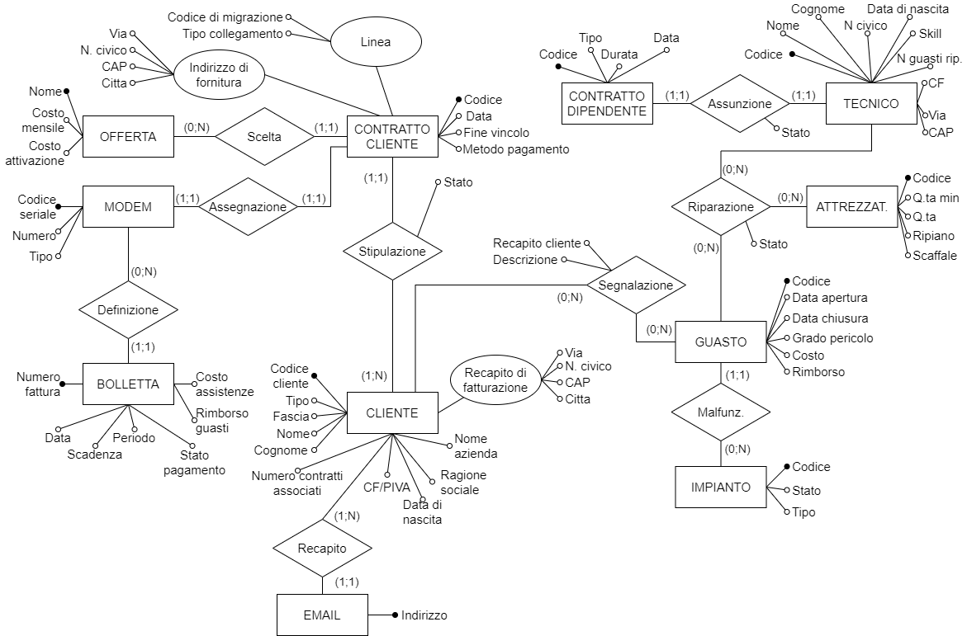
Memorizzazione dati cliente e relativi Contratti-Offerte-Modem-Bollette
Memorizzazione dati dipendenti
Gestione del meccanismo di segnalazione guasti da parte degli utenti
Memorizzazione dati relativi agli impianti e ai relativi guasti

Slide 9
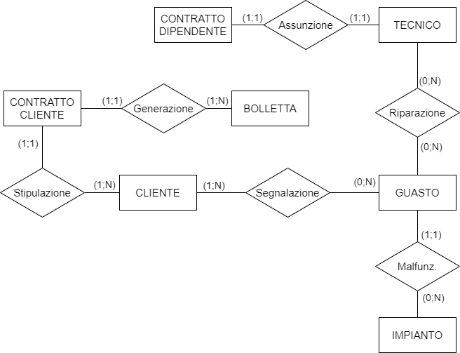
Semplificazioni sullo schema
Rimossa entità Modem (secondaria ai fini del progetto)
Accorpata entità Email nell'entità Cliente
Rimossa entità Attrezzatura (secondaria ai fini del progetto)
Entità Offerta annidata in Contratto Cliente (scelta legata alle operazioni di modifica)

Slide 10
Progettazione degli aggregati
Il processo di valutazione degli aggregati tramite il calcolo delle ridondanze (basato sulle query più frequenti e sui volumi delle varie entità e relazioni) ha portato ai seguenti risultati:
Informazioni relativa al Cliente e alla Bolletta nell'entità radice Contratto Cliente
Mantenere Contratto Cliente e Guasto separati
Mantenere Tecnico e Guasto separati
Informazione relativa al Guasto annidata nell'entità radice Impianto

Slide 11
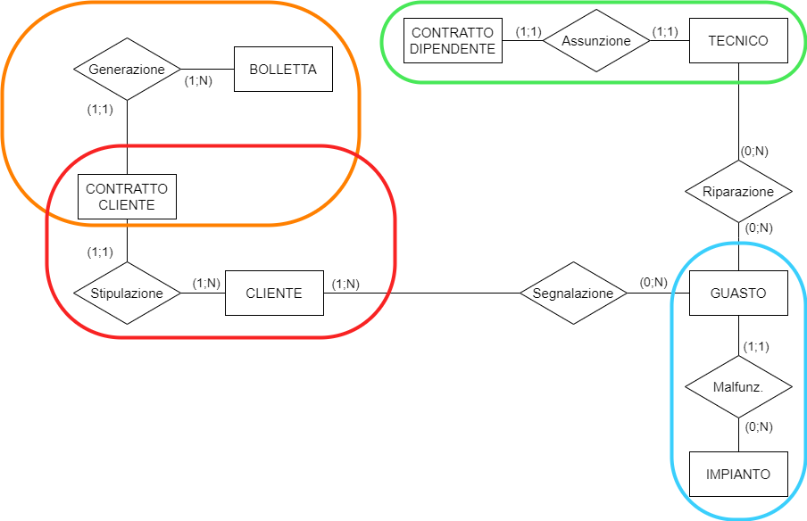
Aggregati a livello 1

Slide 12
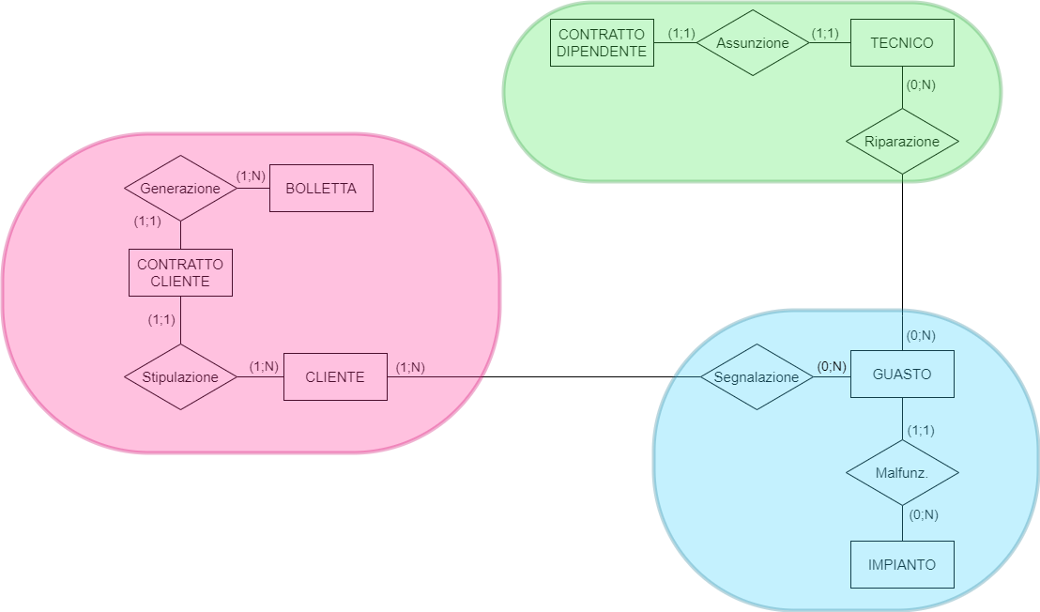
Aggregati finali
Rosa: CONTRATTO CLIENTE, CLIENTE, BOLLETTA, OFFERTA
Verde: TECNICO, CONTRATTO DIPENDENTE
Azzurro: IMPIANTO, GUASTO

Slide 13
Rappresentazione degli aggregati
Al fine dei risultati ottenuti, la soluzione ottimale si ottiene considerando:
1° aggregato: costituito da CONTRATTO CLIENTE, che al suo interno contiene CLIENTE, BOLLETTA e OFFERTA;
2° aggregato: costituito da TECNICO, che al suo interno contiene CONTRATTO DIPENDENTE;
3° aggregato: costituto da IMPIANTO, che al suo interno contiene GUASTO.
Adozione del modello di rappresentazione NoAM per gli aggregati;
Utilizzo della strategia di rappresentazione ETF;
Traduzione da modello NoAM a modello NoSQL.

Slide 14
Implementazione
A seguito della fase di progettazione, si è proceduto nell'implementazione del database NoSQL:
Traduzione del database e dei dati in formato SQL in database NoSQL mediante Studio3T;
Esecuzione delle query.

Slide 15
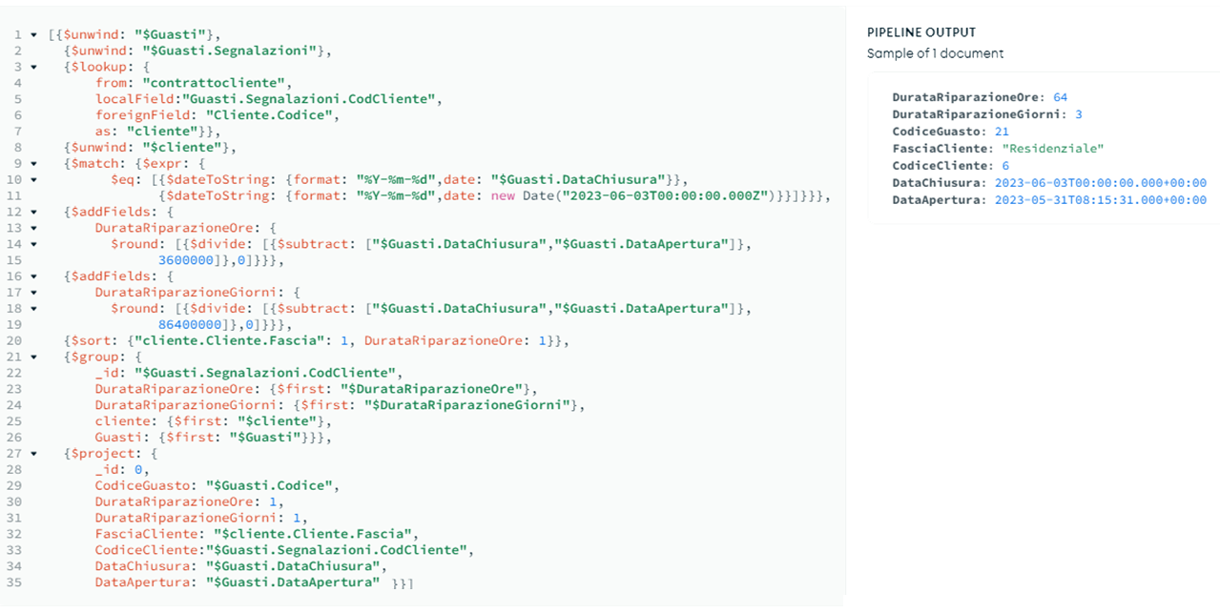
Consultazione guasti, chiusi nella giornata odierna, visualizzando la durata di riparazione del guasto, ordinati per fascia cliente e durata di riparazione

Slide 16
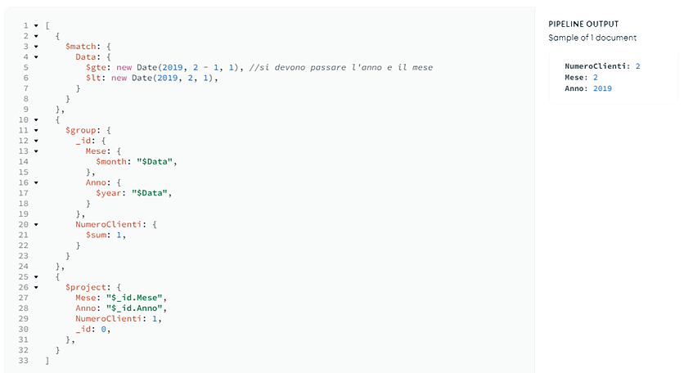

Statistica acquisizione clienti

Slide 17
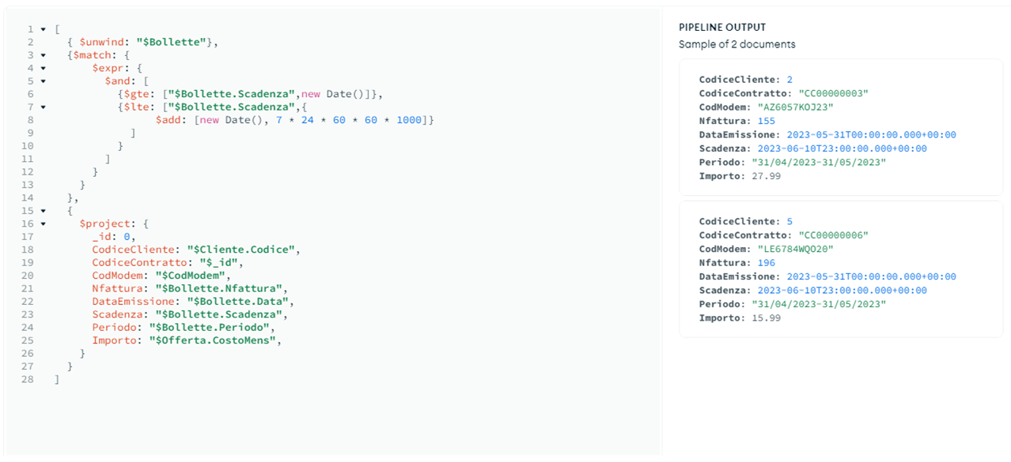
Visualizzazione bollette con scadenza la settimana successiva alla data di consultazione

Slide 18
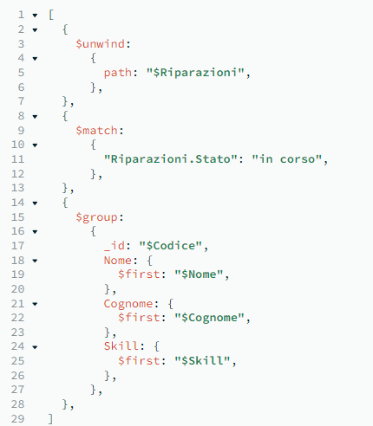
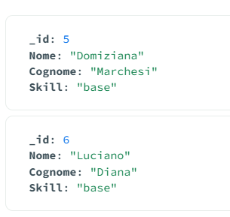
Consultazione tecnici occupati

Slide 19
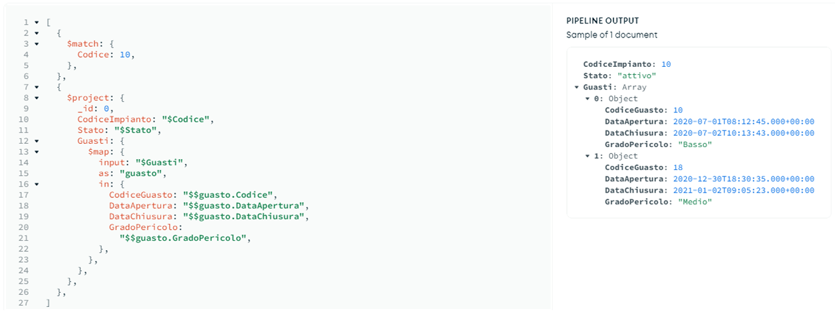
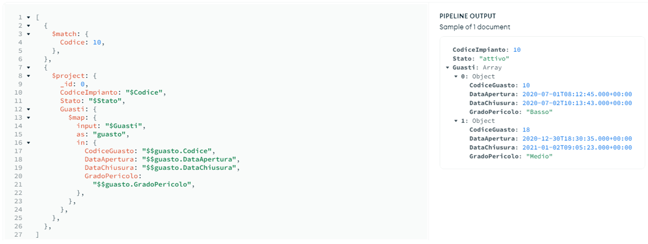
Visualizzazione guasti per l’impianto X

Slide 20
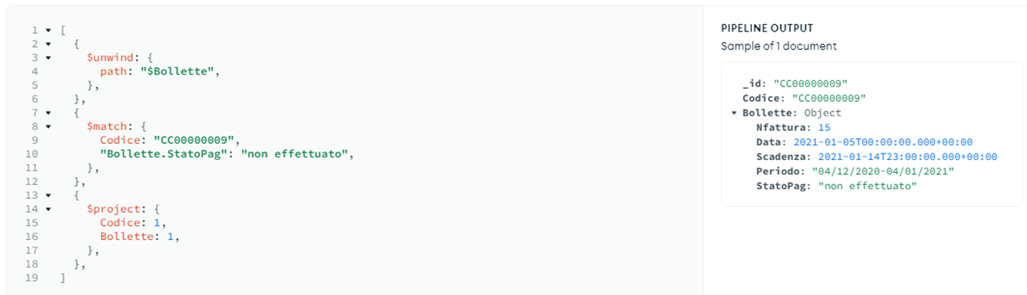
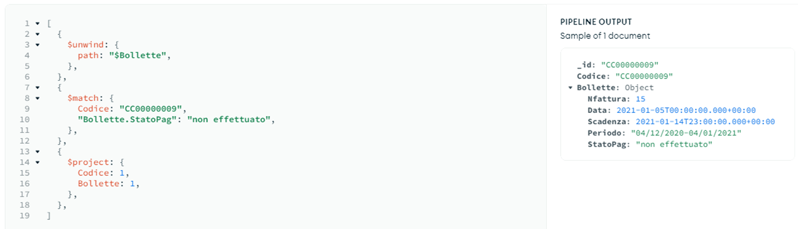
Visualizzazione bollette non pagate da un dato cliente X

Slide 21
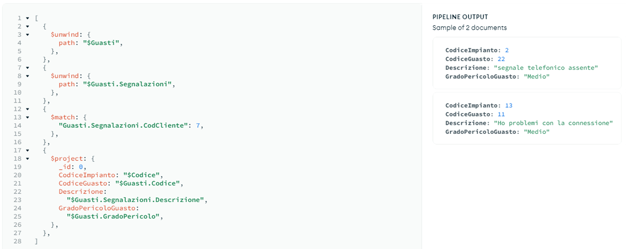

Visualizzazione segnalazioni fatte dal cliente X

Slide 22
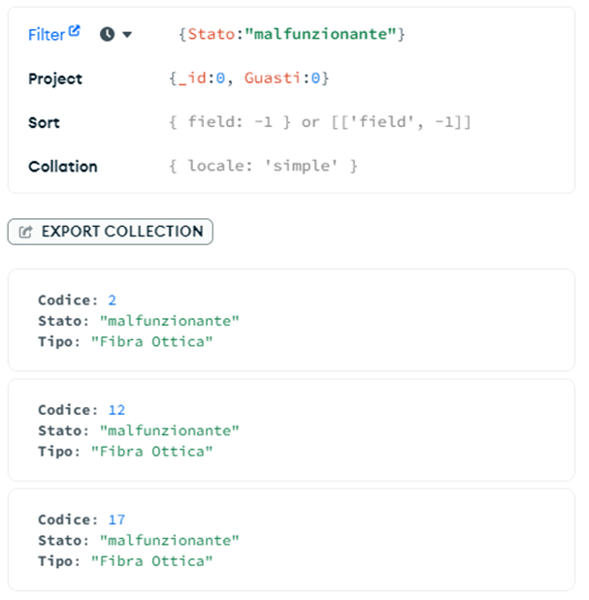
Visualizzazione impianti in riparazione

Slide 23

Conclusioni e Possibili sviluppi
MongoDB ha consentito di modellare i dati in modo più flessibile rispetto al modello relazionale, consentendo di gestire dati non strutturati o semi-strutturati in modo più efficiente
Ottimizzazione delle query
Integrazione con altri tool : Tool di Data Analytics
Testing e confronto con altre tipologie di soluzioni No-Sql : Cassandra, Couchbase o Redis

Slide 24

Grazie per l'attenzione
Bedetta Alessandro
Caporusso Chiara Amalia
Galeazzi Margherita

